Slide 1
Пароніми
Розвиток фонематичного слуху на матеріалі слів схожих за звучанням
Візуалізовані матеріали для КРЗ за програмою
з корекційно-розвиткової роботи «Корекція мовлення»
для загальноосвітніх навчальних закладів
для дітей із тяжкими порушеннями мовлення
за загальною редакцією Трофименко Л. І.

Slide 2
Цілі:
навчитися помічати семантичну та звукову відмінність слів-паронімів;
формування гностичного та смислового структурного рівня мовлення;
розвиток номінативної та пізнавальної функції мовлення;
розвиток поточного та кінцевого зорового, слухового контролю;
розширення словникового запасу.
Пароніми – це слова, що схожі за звучанням (або написанням), але різні за значенням, хоча часто мають спільний корінь чи схожу будову.
Презентацію створено за “Великим шкільним словником української мови” Т. К. Співак.

Slide 3
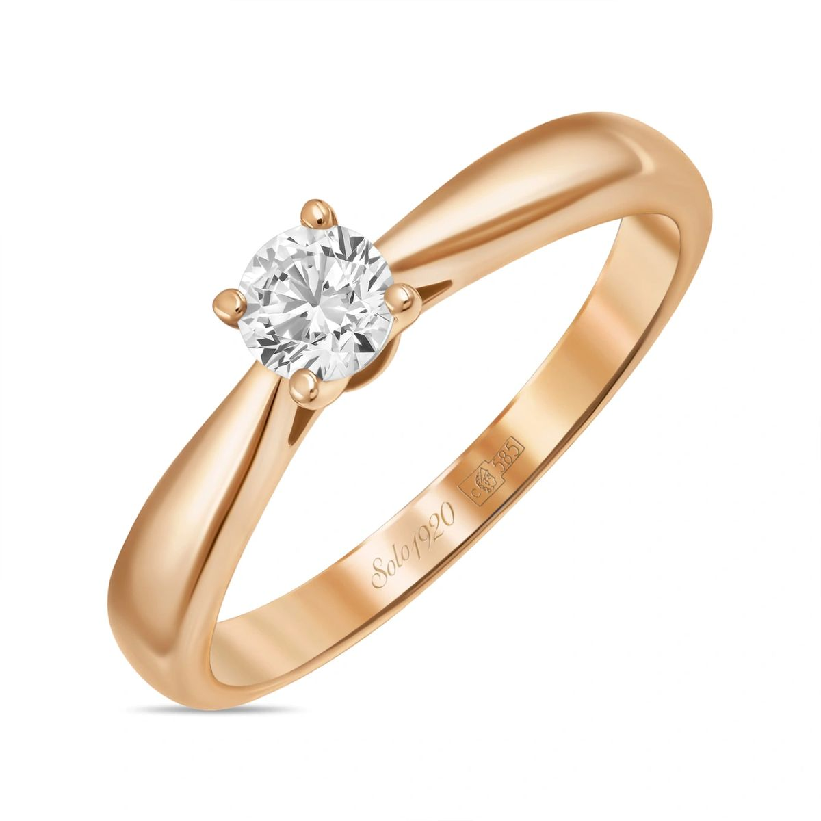
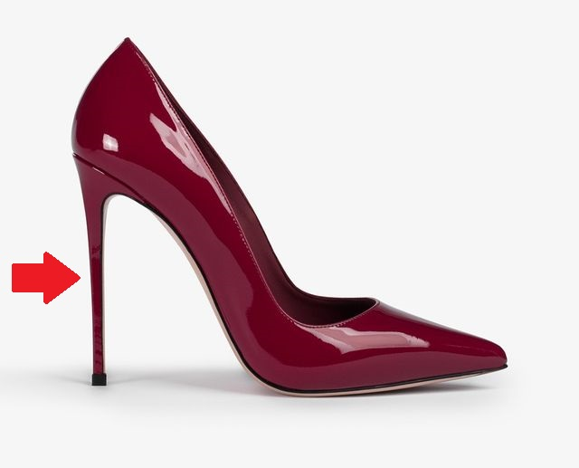
КАБЛУК
КАБЛУЧКА
Підбор; закаблук.
Перстень.

Slide 4
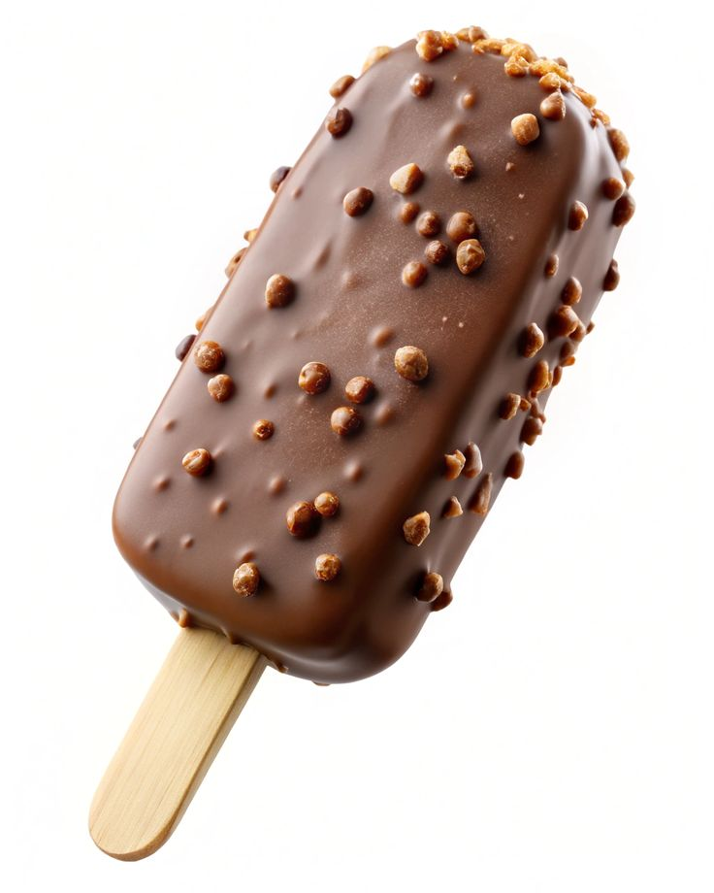

ЕСКІМО
ЕСКІМОСИ
Народність, що живе в Гренландії, на полярному узбережжі Північної Америки і в північно-східній частині Азії.
Морозиво, полите шоколадом.

Slide 5
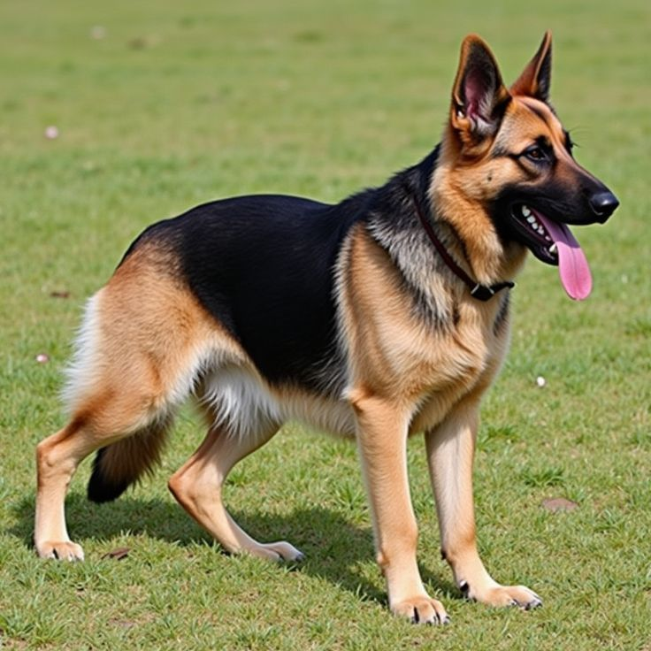
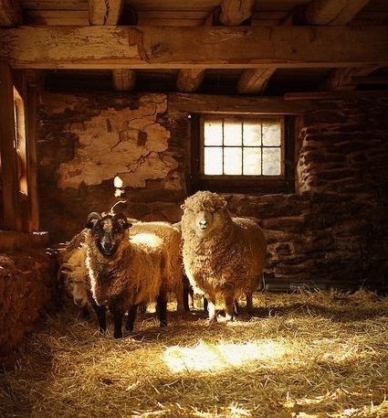
ВІВЧАРКА
ВІВЧАРНЯ
Назва породи собак, яких використовують переважно для
охорони отари овець, складів і т. ін.
Хлів або повітка для овець: кошара.

Slide 6
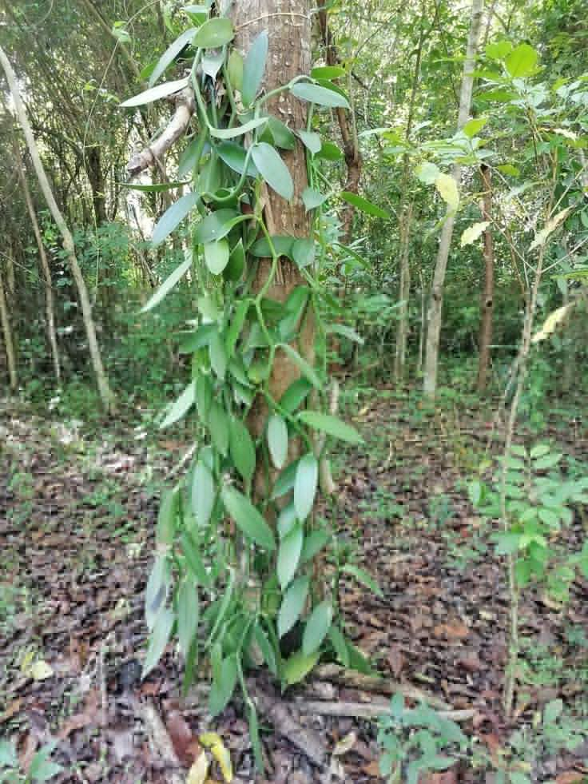
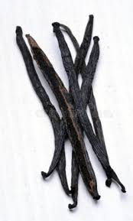
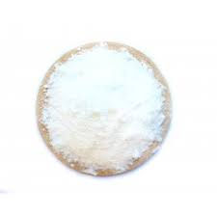
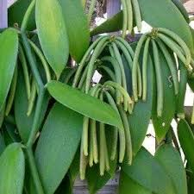
ВАНІЛІН
ВАНІЛЬ
Білий кристалічний
порошок з запахом ванілі,
який одержують штучно,
хімічним шляхом.
Тропічна повзуча рослина; спеціально оброблені тичні стручки такої рослини, які використовуються в кондитерському й парфюмерному виробництві.

Slide 7
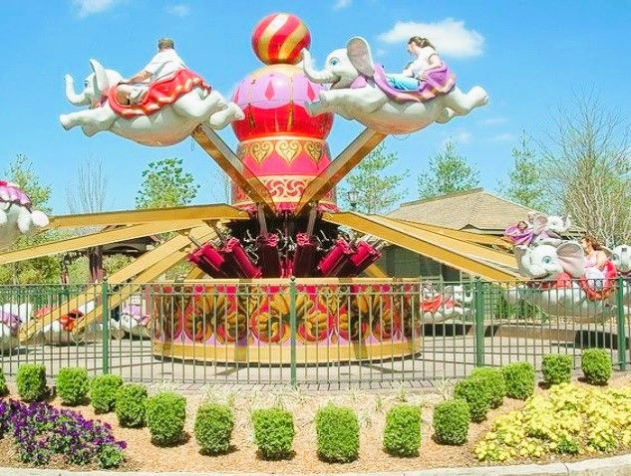

АТРАКЦІОН
АУКЦІОН
Номер у цирковій або естрадній програмі, що привертає увагу глядачів своєю ефектністю, незвичайністю; розваги в місцях
відпочинку; карусель, гойдалка, тир і т. ін.
Прилюдний продаж товарів, майна, причому власником їх стає той, хто дає за них найбільшу суму.

Slide 8
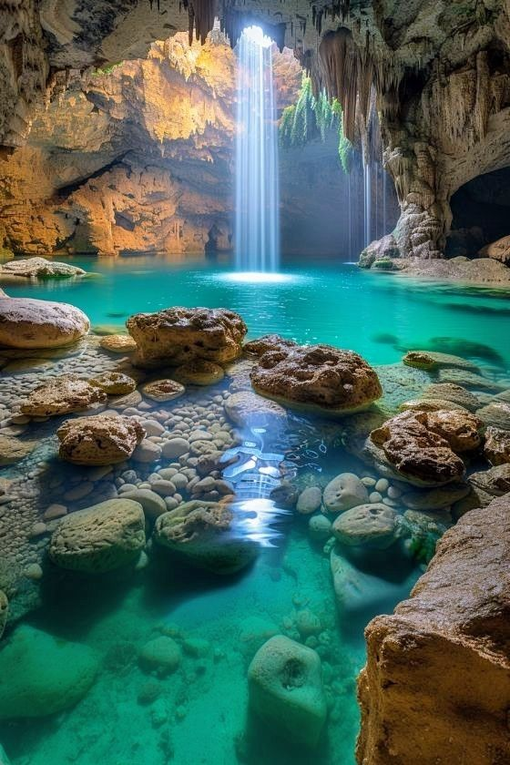
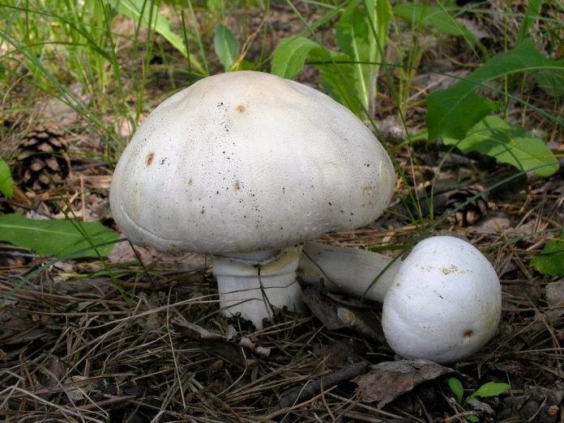
ПЕЧЕРА
ПЕЧЕРИЦЯ
Утворена діянням підземних вод або вулканічних процесів порожнина в земній корі чи в гірському масиві, що має вихід назовні; катакомба,
Їстівний гриб родини пластинникових із сірою або білуватою шапинкою на тонкій білій ніжці, який росте на полях, луках, городах, у садках і т. ін.; шампіньйон.

Slide 9
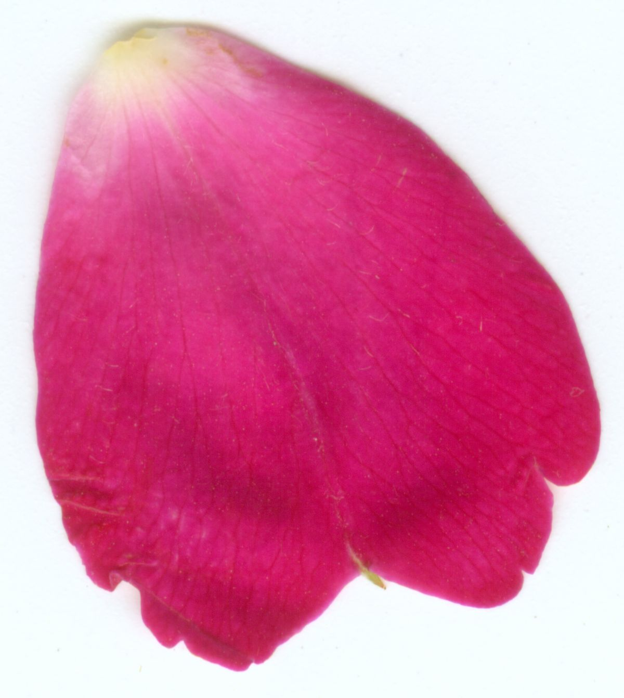

ПЕЛЮСТКА
ПЕЛЮШКА
Окремий листок із віночка квітки.
Невелике простиральце, у яке загортають немовлят.

Slide 10
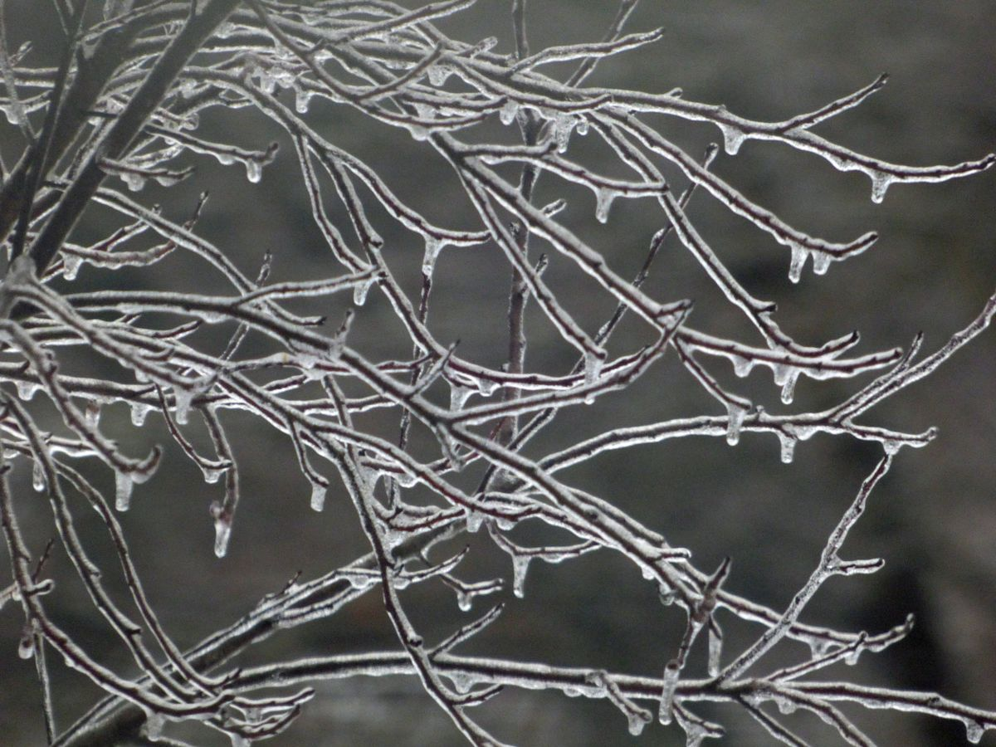
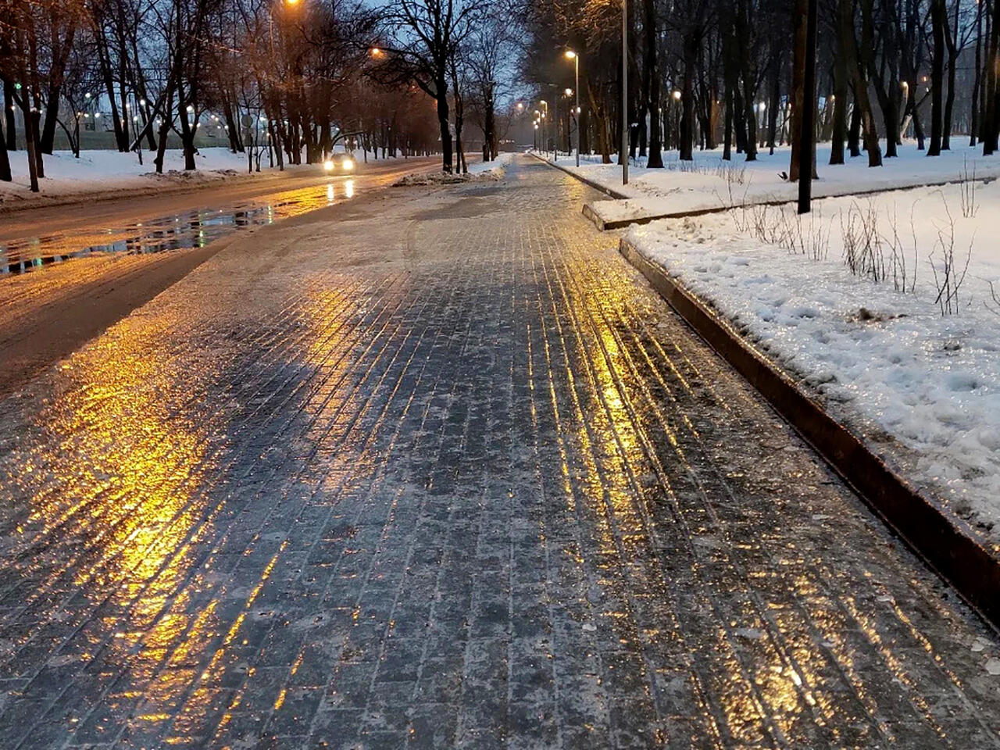
ОЖЕЛЕДЕЦЬ
ОЖЕЛЕДИЦЯ
Тонкий шар льоду на поверхні землі, коли після дощу або відлиги вдарить мороз.
Лід, що намерз на гіллі.

Slide 11

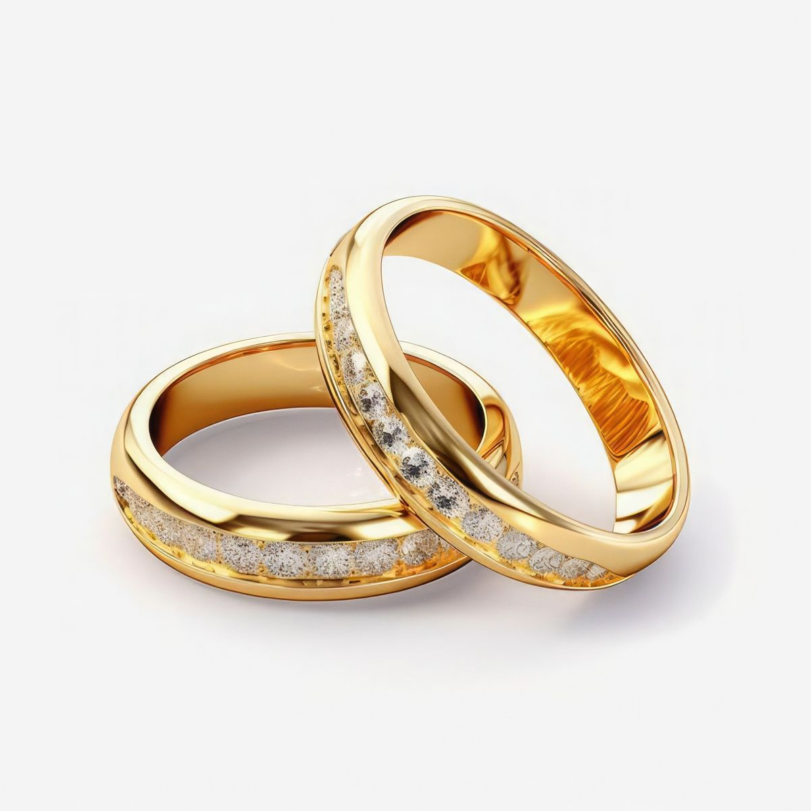
ОБРУЧ
ОБРУЧКА
Металева, дерев'яна і т. ін. прикраса у вигляді кільця, яку носять на голові, руках або ногах.
Кільце з металу, рідше дерева, з кістки і т. ін., яке носять на пальці як символ шлюбу або як прикрасу; перстень, каблучка.

Slide 12
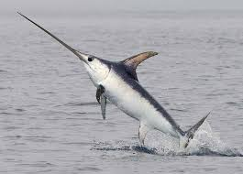
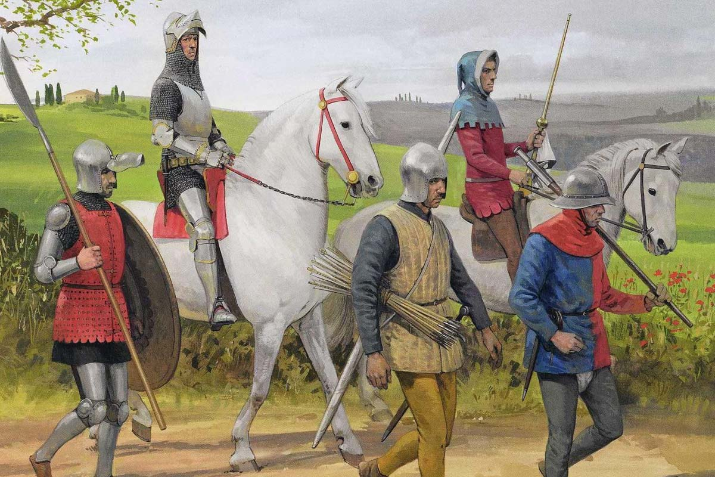
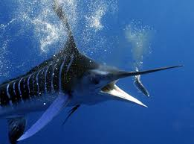
МЕЧОНІС
МЕЧОНОСЕЦЬ
Воїн, озброєний мечем, а також слуга, що носив за лицарем його меч.
Меч-риба.

Slide 13
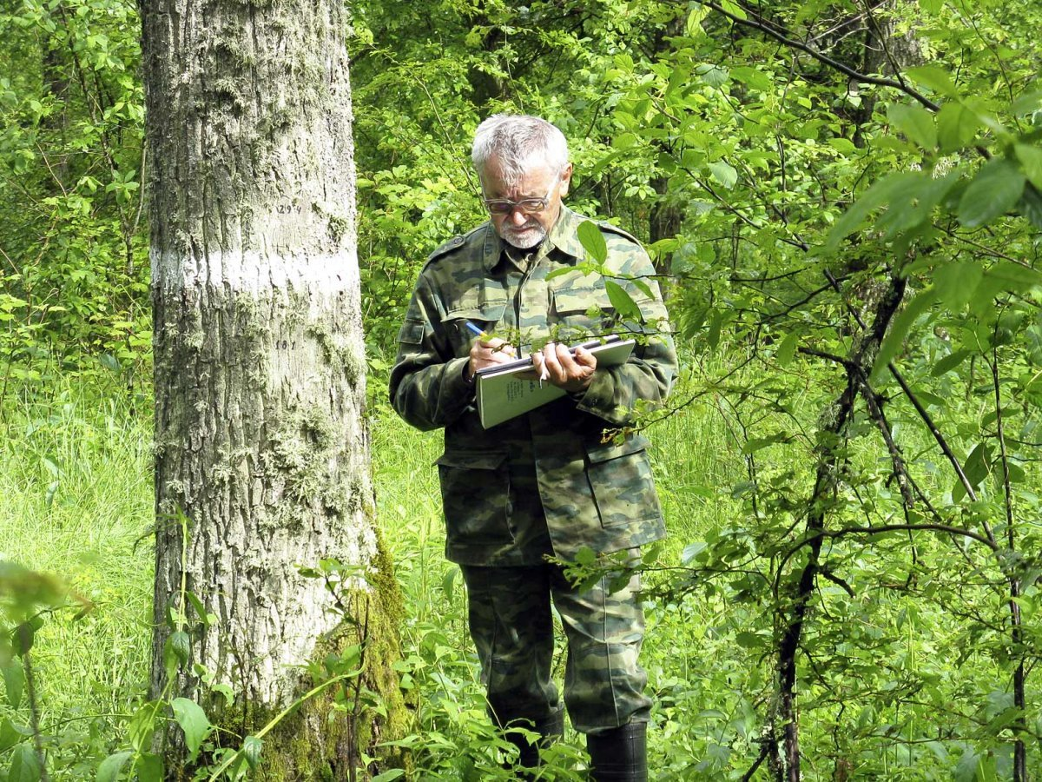

ЛІСНИК
ЛІСОВИК
Міфологічна істота, яка, за уявленням багатьох народів, жила в лісі.
Лісовий сторож.

Slide 14
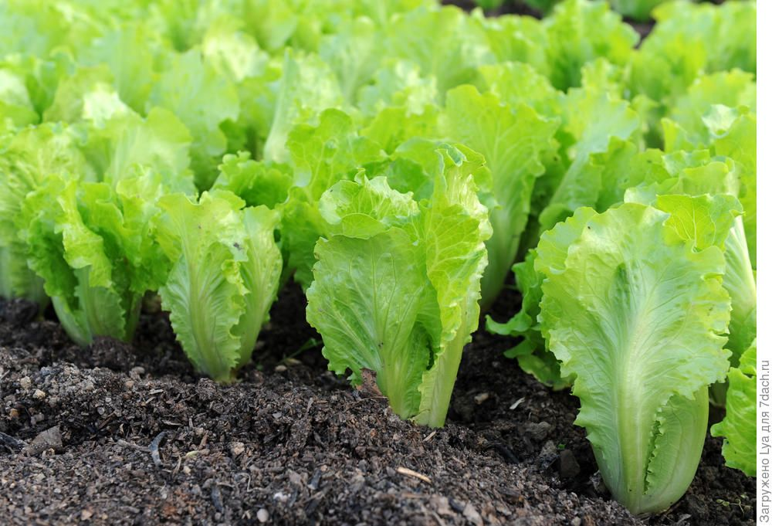
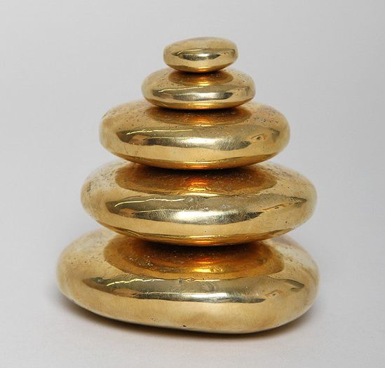
ЛАТУК
ЛАТУНЬ
Сплав міді з цинком, іноді з домішкою свинцю, заліза, олова
та ін. металів.
Трав'яниста городня рослина- вид салату, листя якої вживається як їжа в сирому вигляді.

Slide 15
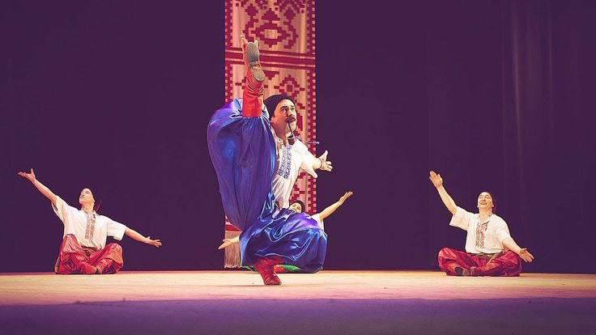
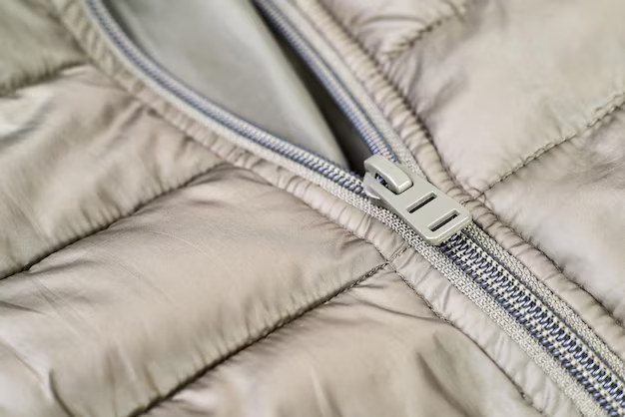
ПОВЗУНЕЦЬ
ПОВЗУНОК
Деталь механізму, яка повзає взад і вперед по якій-небудь поверхні у прямолінійному напрямі.
Український народний танець, у якому більшість танцювальних па виконується на зігнутих у колінах ногах.

Slide 16
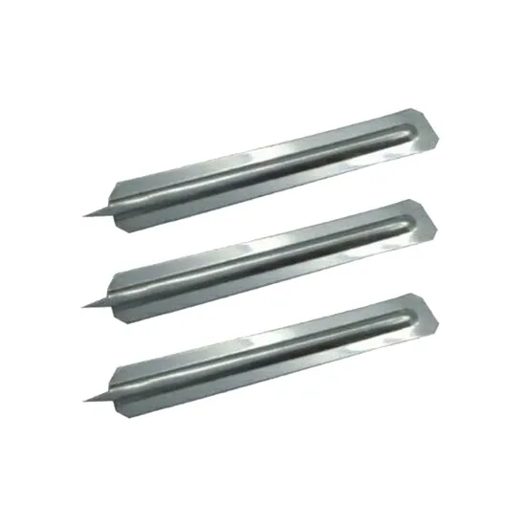
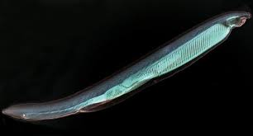
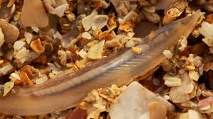
ЛАНЦЕТ
ЛАНЦЕТНИК
Невелика напівпрозора морська тварина з видовженим
і сплющеним з боків тілом, схожим на ланцет.
Невеликий хірургічний ніж, гострий з обох боків; скальпель.

Slide 17
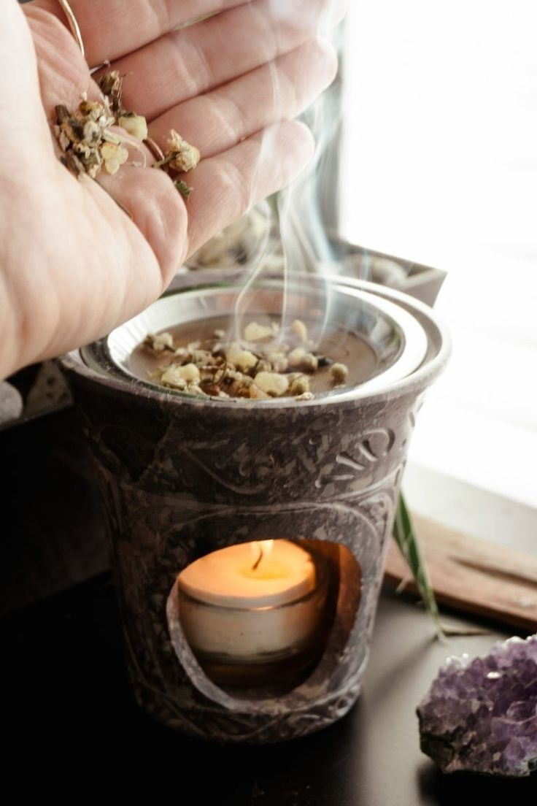
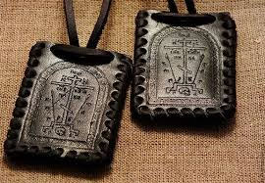
ЛАДАН
ЛАДАНКА
Маленький мішечок із ладаном або якимось зіллям, що його забобонні люди носили на грудях як талісман.
Ароматична смола, яку добувають із тропічного дерева босвелії; використовують звичайно для куріння під час виконання релігійних обрядів.

Slide 18
Фото: https://ru.pinterest.com/pin/638033472250899816/; https://ru.pinterest.com/pin/430023464442091543/; https://warriorpath.info/2024/11/27/kto-takoj-oruzhenosec-ot-vernogo-slugi-do-budushhego-rycarja/; https://www.gov.kz/memleket/entities/emer-sko/press/news/details/644384?lang=ru; https://posstore.com.ua/universalnyy-pletenyy-lotok-iz-lozy/; https://ru.pinterest.com/pin/37506609392014643/; https://ru.pinterest.com/pin/584201382951721621/; https://antikor.info/ru/articles/474701-v_gschs_zakazali_lopasti_dlja_vertoleta_mi-8_na_20_dorohe_chem_pogranichniki;
https://ru.pinterest.com/pin/374854369002674705/; https://ru.pinterest.com/pin/29836416277798456/; https://ru.pinterest.com/pin/154881674679723070/; https://ru.pinterest.com/pin/1407443623559292/; https://ru.pinterest.com/pin/1196337404373507/; https://ru.pinterest.com/pin/642677809366155686/; https://mapme.club/poradi/12147-zhitlo-eskimosiv-chomu-vkhid-v-golku-zavzhdi-vidkritiy-i-roztashovaniy-tak-nizko.html; https://ru.pinterest.com/pin/40321359162273922/; https://ru.pinterest.com/pin/1688918606549437/; https://ru.pinterest.com/pin/10907224093058729/; https://ru.pinterest.com/pin/363947213656462323/; https://ru.pinterest.com/pin/22518066881684517/; https://ru.pinterest.com/pin/34621490881654391/;
https://uk.wikipedia.org/wiki/%D0%93%D0%B0%D0%BB%D0%BA%D0%B0_%D0%B7%D0%B2%D0%B8%D1%87%D0%B0%D0%B9%D0%BD%D0%B0; https://ru.pinterest.com/pin/40532465391507480/; https://sport-tuning.com.ua/index.php?route=information/blogger&blogger_id=59; https://ru.pinterest.com/pin/165155511332407047/; https://ru.pinterest.com/pin/369787819425205142/; https://ru.pinterest.com/pin/6544361954834761/; https://ru.pinterest.com/pin/312507661666610726/; https://metall-zavod.ru/catalog/verstaki/modeli_verstakov_metall_zavod/36424/; https://www.smsm.ru/articles/kak-prigotovit-beton/;
https://9craft.com.ua/ua/p1417427106-tokarnyj-stanok-metallu.html?srsltid=AfmBOorLK_fot1-M3E09jmeXCJIgCLNulNbQ_SSA7nAzigEmOTFgWUVO; https://ru.pinterest.com/pin/84724036734947860/; https://ru.esosedi.org/UA/46/3859213/lvovskiy_opernyiy_teatr/photo/118174.html;
https://market-gaz.kiev.ua/balon-gazoviy-50l-iz-zapobijnim-klapanom; https://ru.pinterest.com/pin/23784704277530720/;
https://banka-speciy.in.ua/ua/vanilin-kupit?srsltid=AfmBOoptDXXvRUqcAf4wIryVZPnpQXN3fR_lxDFkJQEJTRExYqqdmMi3; https://ru.pinterest.com/pin/4433299629242343/; https://ru.pinterest.com/pin/151785449936661750/; https://bubago.co/journal/kak-napisat-pismo-dedu-morozu-vmeste-s-rebenkom-magiya-prazdnika-v-kazhdoj-strochke; https://ru.pinterest.com/pin/34480753393703364/; https://ru.pinterest.com/pin/676525175311286827/; https://amiel.club/10489-lesnik-kartinki.html; https://woodentoys.com.ua/ua/nastolnye-igry/loto/nastolnaya-igra-loto-kolichestvo?srsltid=AfmBOoo6xVL3z6zHFgakJ1QxezjKXVSoiaw_KFMqW27cOPJ7Yf52ryYw; https://ru.pinterest.com/pin/9570217953136542/; https://photographers.ua/photo/cherven-za-mistom-1320464/; https://ru.pinterest.com/pin/759630662125288966/; https://ru.pinterest.com/pin/28569778880726445/; https://ru.pinterest.com/pin/367606388347392220/;https://ru.pinterest.com/pin/5629568275387615/;
https://ru.freepik.com/;https://landshaft.info/ru/lavr-laurus/2533-laurus-nobilis?srsltid=AfmBOop83w24cjRyqTMZmiTLyu74uSiJUoI2-mWZpdA8Z0IoZ6AgGEC7;https://nataliyaborisova.blogspot.com/2015/01/blog-post_67.html; https://mamabook.com.ua/pelenanie-rebenka-vzveshivaem-vse-za-i-protiv/; https://jp.pinterest.com/pin/690598924135263575/; https://ru.freepik.com/premium-photo/closeup-slider-metal-zipper-fastener-with-metal-puller-light-warm-olivecolored-jacket_31962864.htm;
https://ru.made-in-china.com/co_nbnouman/product_Safety-and-Sharp-Disposable-Medical-Blood-Lancet-for-Hospital_uouneoeesn.html;
https://ru.pinterest.com/pin/95490454585821584/; https://ru.pinterest.com/pin/89157267628967502/;
https://ru.pinterest.com/pin/14707136274469063/; https://ru.pinterest.com/pin/311663236730473097/; https://ru.pinterest.com/pin/44332377576191721/; https://ru.pinterest.com/pin/4609786194229710976/; https://x.com/BogdanovVitaliy/status/763613407950020608;
https://ru.pinterest.com/pin/77757531062714204/;https://ru.pinterest.com/pin/753086368956787545/;https://ru.pinterest.com/pin/51791464460069017/; https://ru.pinterest.com/pin/102949541477280006/; https://ru.pinterest.com/pin/187321665733440444/; https://ru.pinterest.com/pin/324822191896393840/; https://ru.pinterest.com/pin/411938697188730657/; https://ru.pinterest.com/pin/62065301109571755/; https://ru.pinterest.com/pin/427630927120973749/; https://ru.pinterest.com/pin/12736811442803338/; https://ru.pinterest.com/pin/17521886047008783/;
https://ru.pinterest.com/pin/773422935983107627/; https://ru.pinterest.com/pin/49187820925274219/;
https://ru.pinterest.com/pin/3096293490306748/; https://ru.pinterest.com/pin/11259067814045996/;
https://ru.pinterest.com/pin/294774738088095423/; https://ru.pinterest.com/pin/227291112441237505/.

